Slide 1
3. 機械学習に使われる数学

Slide 2
3.1 機械学習とは
・与えられたデータをもとにして
①未知のデータに対しても当てはまる規則・パターンの抽出
②未知のデータを分類
③未知のデータを予測
する手法を研究する学術領域
<応用例>
画像認識、文書分類、商品推薦など

Slide 3
3.2 教師あり学習の考え方
機械学習の代表的な問題設定・・・教師あり学習
⇒予想された答えと実際の答えの差が小さくなるように訓練する方法
他の機械学習の問題設定・・・教師なし学習
⇒実際の答えを使わないで訓練する方法
＜例＞googleの猫認識、ブロック崩し

Slide 4
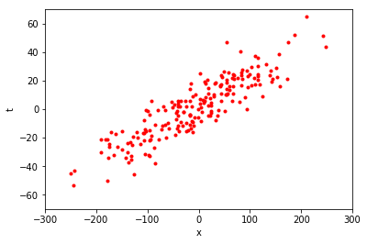
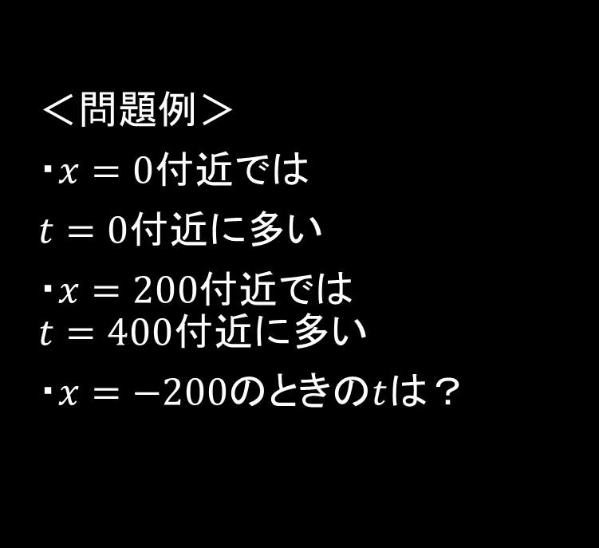
3.2 教師あり学習の考え方
＜問題例＞
$・x=0$付近では
$t=0$付近に多い
・$x=200$付近では
$$t=400付近に多い$$
$・x=−200$のときの$t$は？

Slide 5
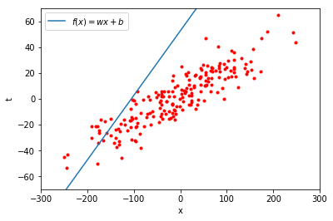
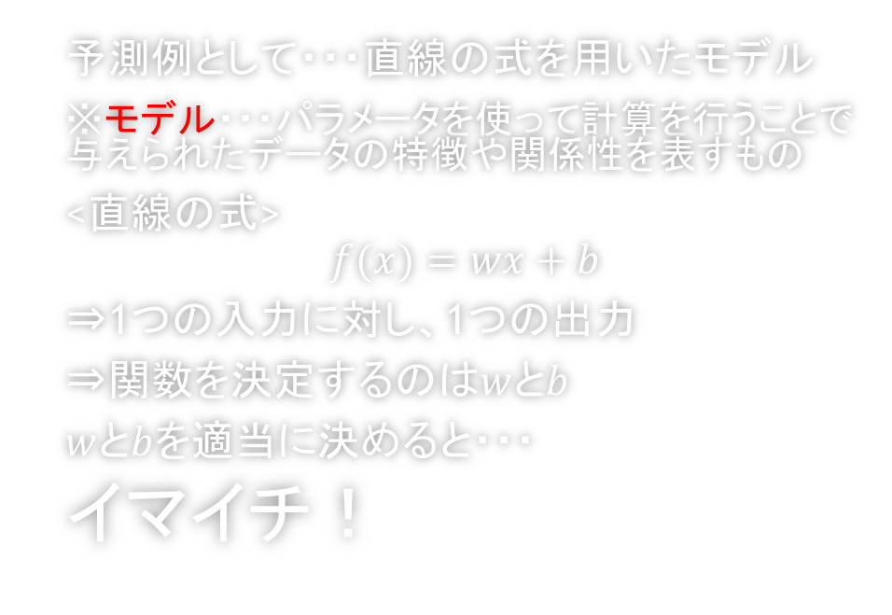
3.2.1. 直線による近似
予測例として・・・直線の式を用いたモデル
※モデル・・・パラメータを使って計算を行うことで与えられたデータの特徴や関係性を表すもの
<直線の式>
$$f(x)=wx+b$$
⇒1つの入力に対し、1つの出力
⇒関数を決定するのは$w$と$b$
$w$と$b$を適当に決めると・・・
イマイチ！

Slide 6
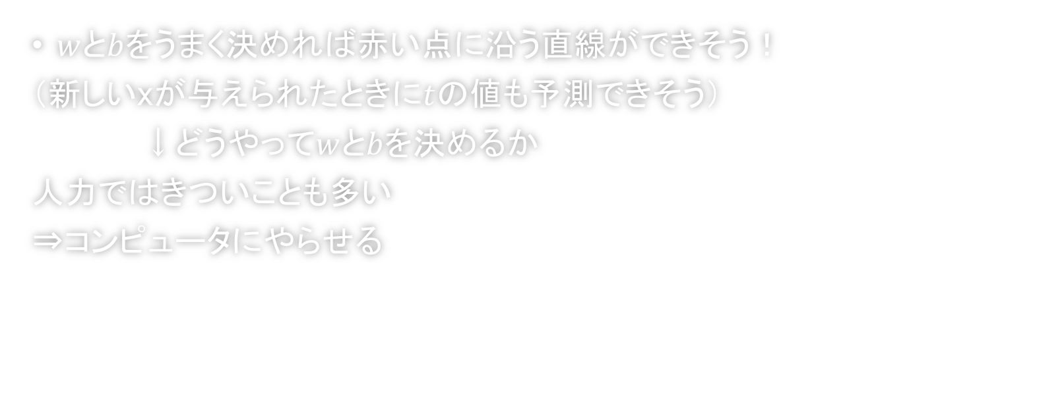
3.2.1. 直線による近似
$w$と$b$をうまく決めれば赤い点に沿う直線ができそう！
（新しいxが与えられたときに$t$の値も予測できそう）
↓どうやって$w$と$b$を決めるか
人力ではきついことも多い
⇒コンピュータにやらせる

Slide 7
3.3. 目的関数
コンピュータにいいパラメータを見つけてもらおう！
→いいパラメータ・・・？
⇒目的関数（いいパラメータとはなにかを表す指標）を
定義することが必要！
※一般的に、目的関数はモデルの予測値と目標値を受け取り、
その差異を測って返すような関数であることが多い

Slide 8
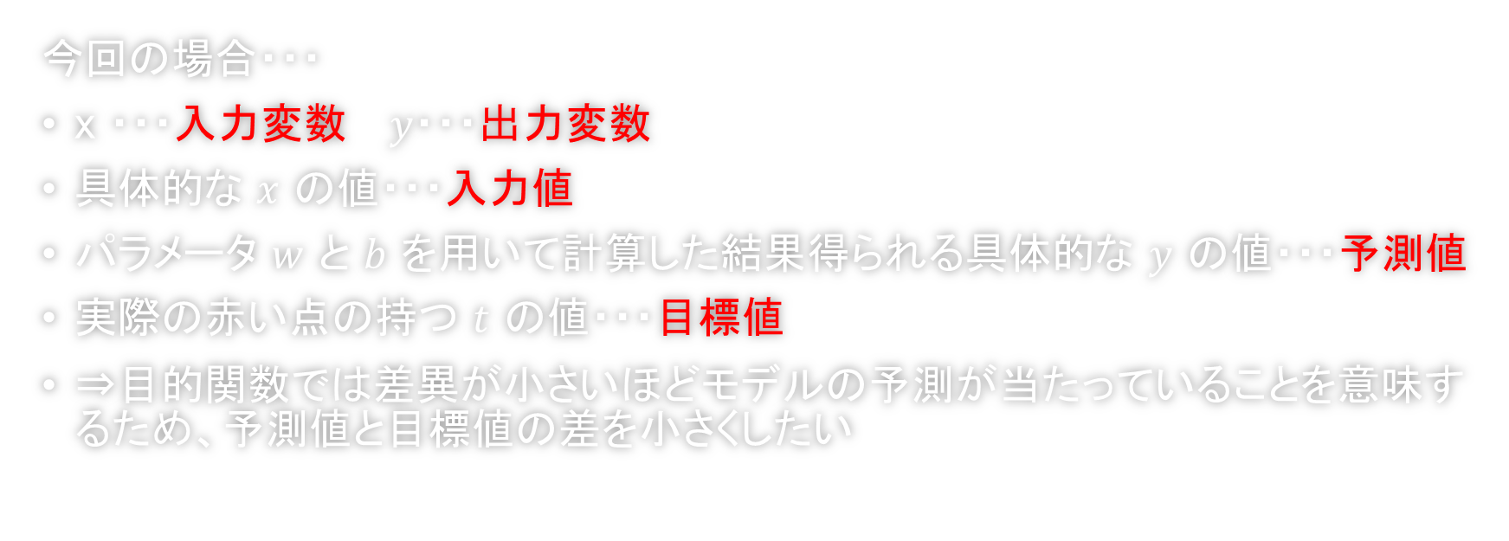
3.3. 目的関数
今回の場合・・・
x ・・・入力変数 $y・・・$出力変数
具体的な $x$ の値・・・入力値
パラメータ $w$ と $b$ を用いて計算した結果得られる具体的な $y$ の値・・・予測値
実際の赤い点の持つ $t$ の値・・・目標値
⇒目的関数では差異が小さいほどモデルの予測が当たっていることを意味するため、予測値と目標値の差を小さくしたい

Slide 9
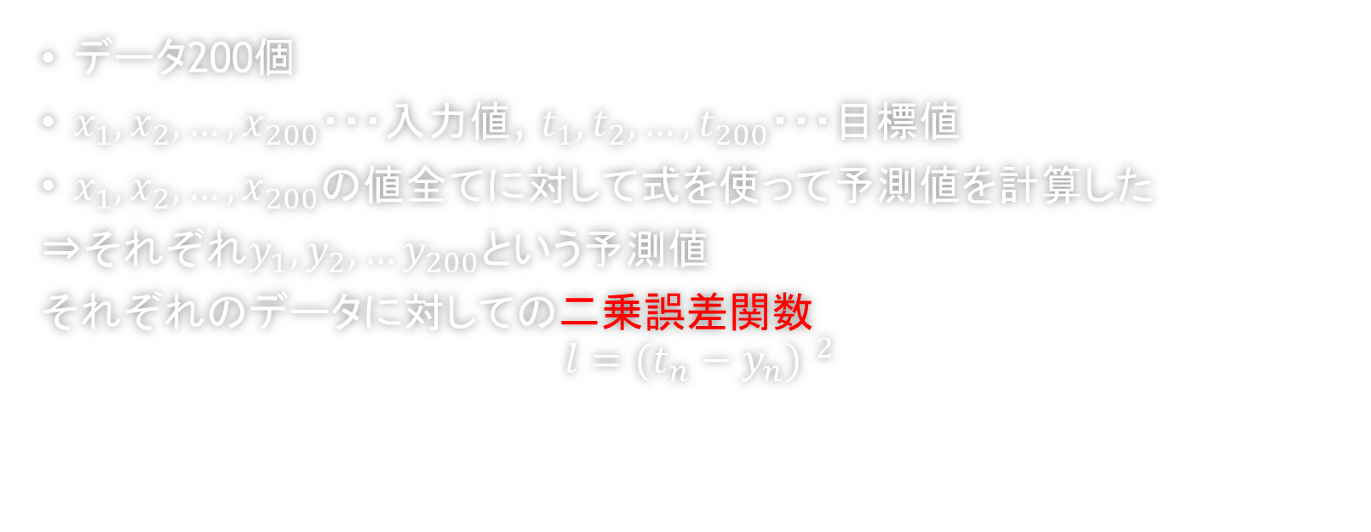
3.3.1. 二乗誤差関数
データ200個
$x_{1},x_{2},…,x_{200}$・・・入力値, $t_{1},t_{2},…, t_{200}$・・・目標値
$x_{1},x_{2},…,x_{200}$の値全てに対して式を使って予測値を計算した
⇒それぞれ$y_{1},y_{2},…y_{200}$という予測値
それぞれのデータに対しての二乗誤差関数
$$l={(t_{n}−y_{n}) }^{2}$$

Slide 10
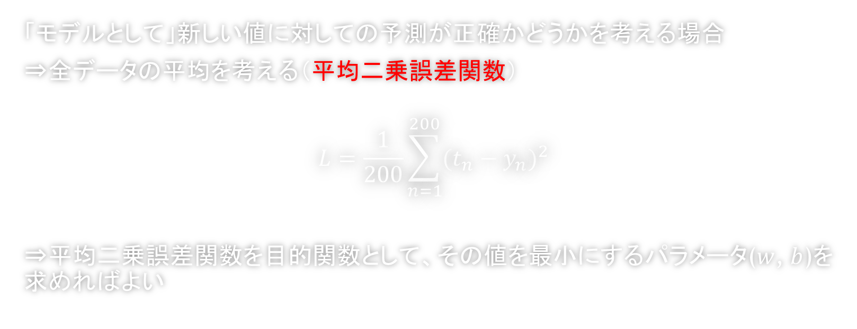
3.3.1. 二乗誤差関数
「モデルとして」新しい値に対しての予測が正確かどうかを考える場合
⇒全データの平均を考える（平均二乗誤差関数）
$$L=\frac{1}{200}\sum_{n=1}^{200}{{(t_{n}−y_{n})}^{2}}$$
⇒平均二乗誤差関数を目的関数として、その値を最小にするパラメータ($w$, $b$)を求めればよい

Slide 11
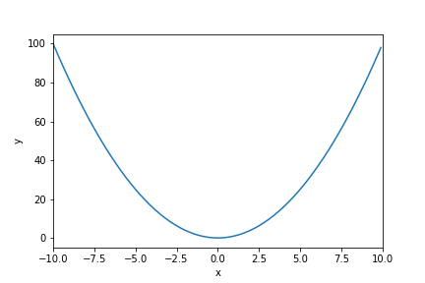
3.4. 目的関数の最適化
ある関数を最小にする入力変数の値を求める（最適化する）方法
①関数に適当な値を入力する
②得られた値を使ってその値が小さくなりそうな方向に入力を少し動かす
③②を繰り返す

Slide 12
3.5. 機械学習で使われる数学
・もし直線の式を求めるときに入力値が１つではなく複数だったら…
⇒線形代数
・最適化をする際にどちらに動かせば出力が小さな値になりそう…？
⇒微分
・赤い点が本当は直線にあうデータだったのに、ノイズが原因でばらついている場合、そのノイズはどの程度の範囲で値をずらしてるのか…？
⇒確率・統計

